Slide 1
MYOLOGİA Özel

Slide 2
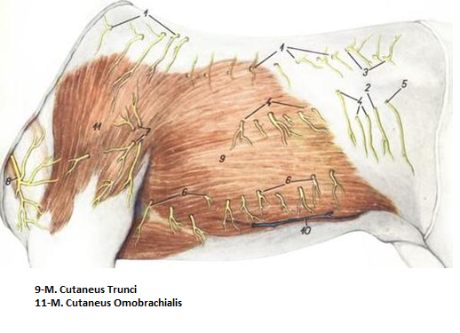
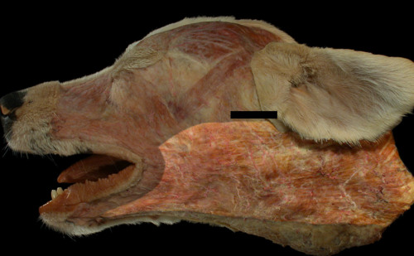
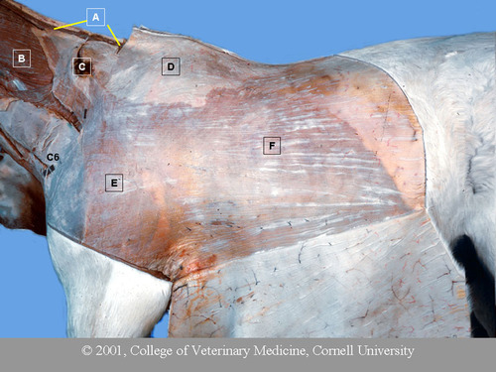
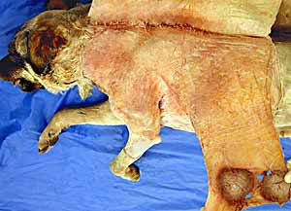
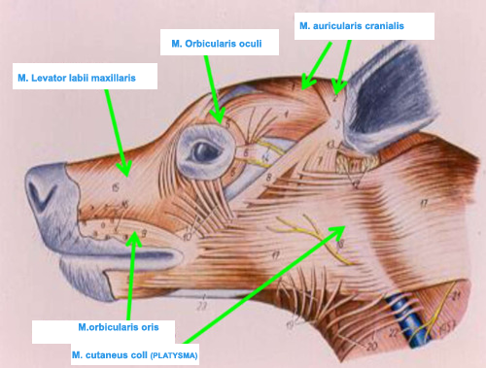
Mm. cutanei (deri kasları) 1- M. cutaneus trunci 2- M. cutaneus omobrachialis 3- M. cutaneus colli 4- M. cutaneus faciei

Slide 3
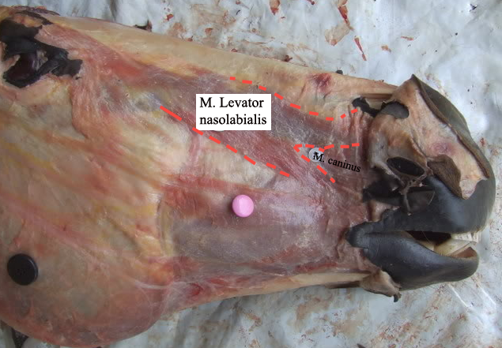
Mm. capitis (baş kasları)
5- M. orbicularis oris
6- M. orbicularis oculi
7- M. zygomaticus
8- M. levator naso labialis
9- M. levator labii maxillaris (superioris)
10- M. caninus
11- M. depressor labii maxillaris (superioris) (Rum)
12- M. depressor labii mandibularis (inferioris)
13- M. buccinator
14- M. masseter
http://forumnn.ru/lofiversion/index.php/t12877.html

Slide 4
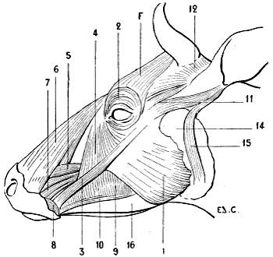
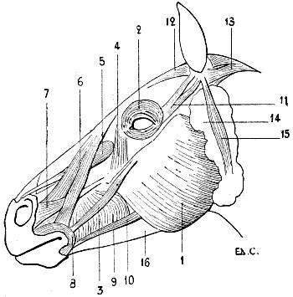
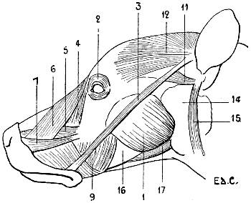
Köpekte baş kasları. Sığırda baş kasları. Atta baş kasları.
1- M. Masseter 8- M. Orbicularis Oris
2- M. orbicularis oculi 9- M. Buccinator
3- M. Zygomaticus 11- M. zygomatico-auricularis
4- M. Lacrimalis 12- M. temporo-auricularis
5- M. levator labii maxillaris 14- Glandula parotis
6- M. levator naso labialis 15- M. parotido-auricularis
7- M. Caninus 17- M. digastricus.

Slide 5
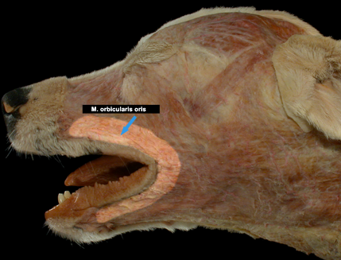
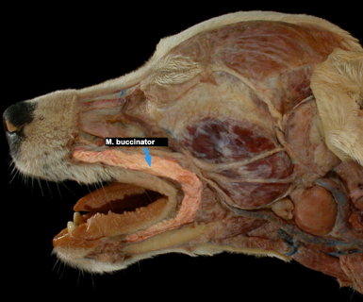
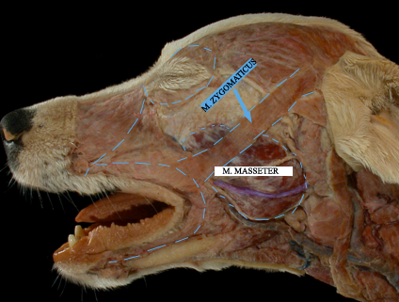
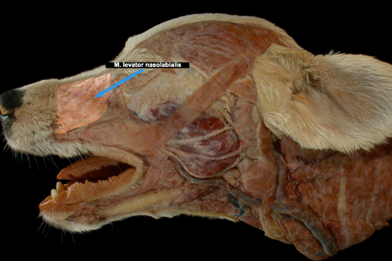

Slide 6
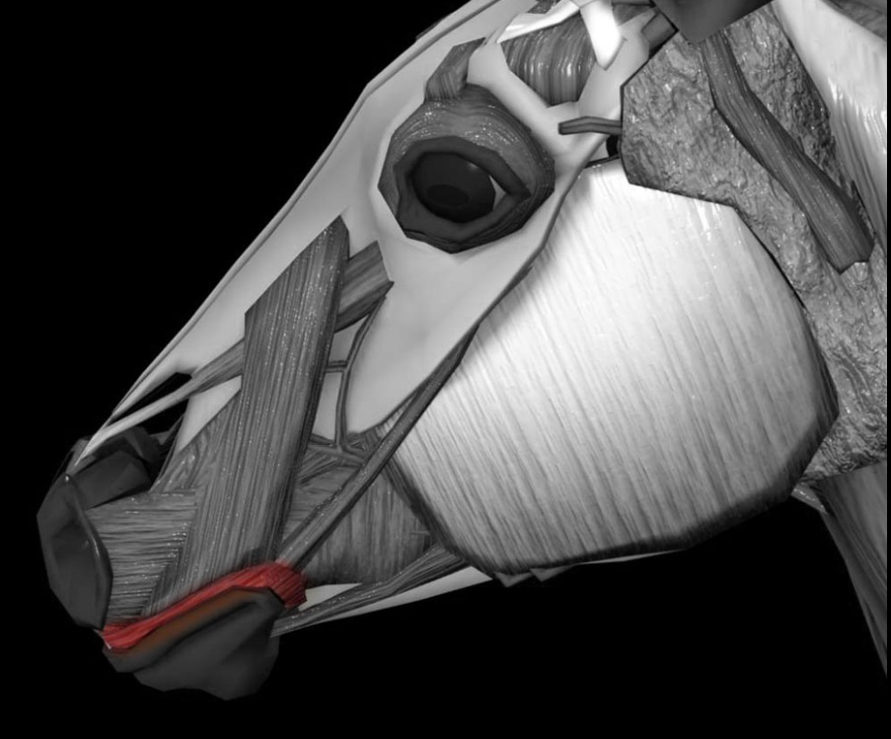
M. orbicularis oris
ORİGO | İNSERTİO | İNNERVASYON | FONKSİYON
Kemiğe tutunmaz, ağız etrafını çevirir | Tipik sphincter kas | N. facialisin Rr. Buccolabiales dorsalis ve ventralisi | Rima orisin kapatıcısı
Musculi Capitis

Slide 7
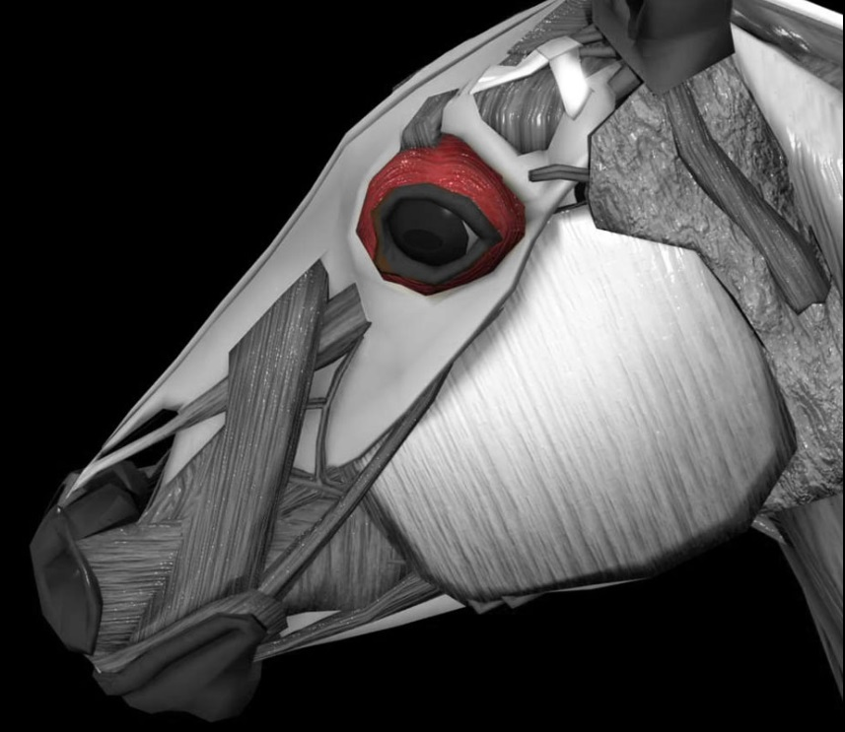
M. orbicularis oculi
ORİGO | İNSERTİO | İNNERVASYON | FONKSİYON
Küçük bir parça Os lacrimaleye tutunur | Gözün etrafını çevirir | N. auriculopalpebralis, n. facialis | Rima palpebrarumun daralması, kapanması
Musculi Capitis

Slide 8
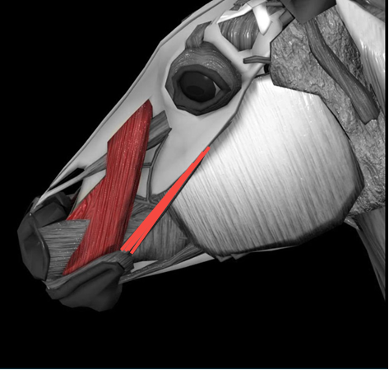
M. levator nasolabialis
ORİGO | İNSERTİO | İNNERVASYON | FONKSİYON
Os frontale | Burun kanatları, üst dudağın yüzeysel laterali | N. auriculopalpebralis, n. facialis | Üst dudağın kaldırılması, burun deliğinin genişlemesi
M. Zygomaticus
ORİGO | İNSERTİO | İNNERVASYON | FONKSİYON
Fascia paratido masseterica | Musculus orbicularis oris | N. auriculopalpebralis n. facialis | Ağzın açısının geriye çekilmesi
Musculi Capitis

Slide 9
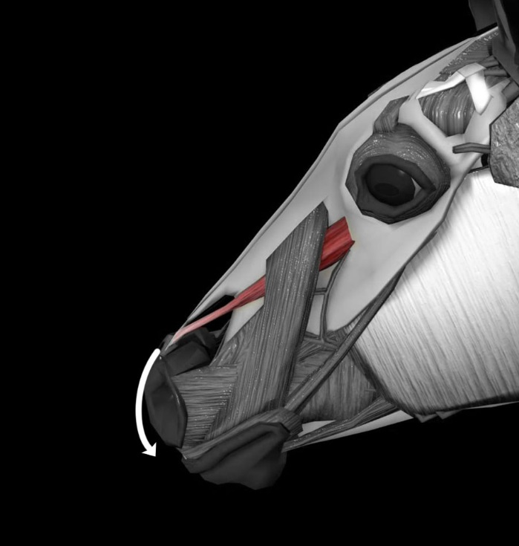
M. levator labii superior
ORİGO | İNSERTİO | İNNERVASYON | FONKSİYON
Os lacrimale | Diğer tarafın aynı kasıyla birleşip burun deliği ve üst dudakta biter | N. facialisin Rr. Buccolabiales dorsalis ve ventralisi | Üst dudağı yukarı çeker, flehmen hareketi.
Musculi Capitis

Slide 10
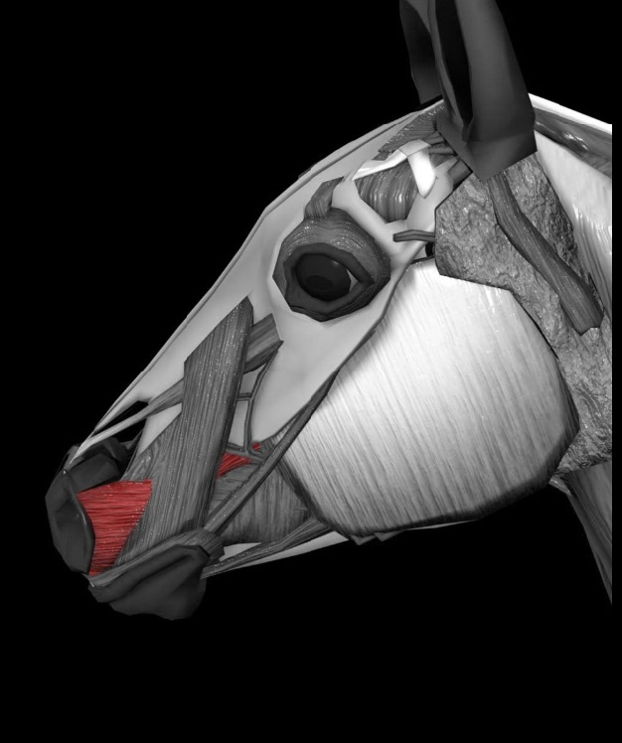
M. caninus
ORİGO | İNSERTİO | İNNERVASYON | FONKSİYON
Crista facialisin rostral ucu | Burun deliğinin yan kenarı | N. facialisin Rr. Buccolabiales dorsalis ve ventralisi | Üst dudağı kaldırır ve burun deliğini genişletir
Musculi Capitis

Slide 11
M. depressor labii maxillaris (superioris)
ORİGO | İNSERTİO | İNNERVASYON | FONKSİYON
Tuber faciale’nin rostral’i | M. lateralis nasi, m.orbicularis oris, üst dudak ve planum nasolabiale | N. facialisin Rr. Buccolabiales ventralisi | Üst dudağın aşağı ve geri çekilmesi
Musculi Capitis

Slide 12
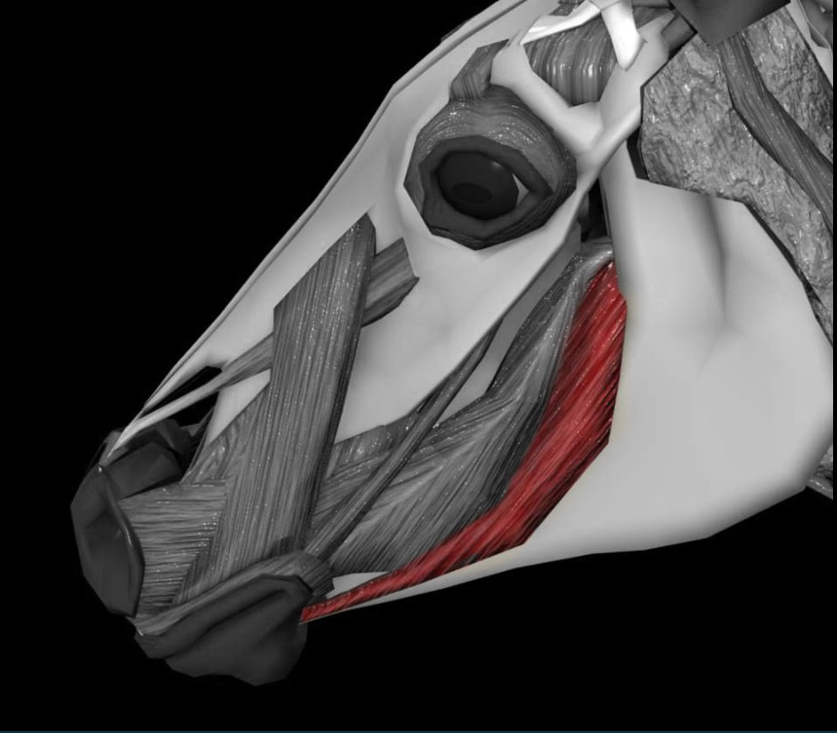
M. depressor labii inferior
ORİGO | İNSERTİO | İNNERVASYON | FONKSİYON
Mandibulanın caudal alveolar sınırı | Alt dudak | N. facialisin Rr. Buccolabiales dorsalis ve ventralisi | Alt dudağın aşağı ve geri çekilmesi
Musculi Capitis

Slide 13
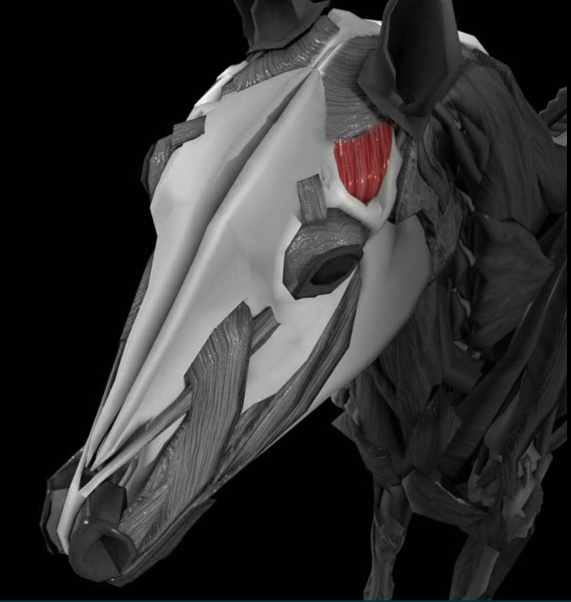
M. temporalis
ORİGO | İNSERTİO | İNNERVASYON | FONKSİYON
Fossa temporalis | Mandibulanın processus coronoideusu | Nn. temporales, N. masticatorii | Çiğneme kası: mandibulanın kaldırıcısı ve basıcısı, rima orisin kapatılması
Musculi Capitis

Slide 14
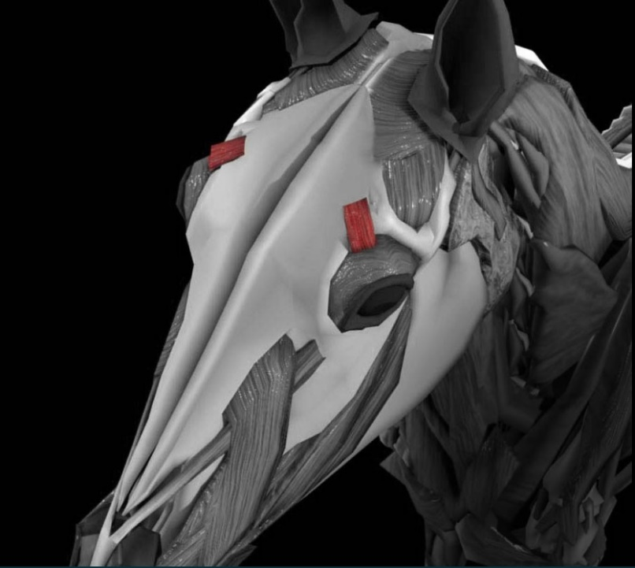
M. levator palpebra inferior
ORİGO | İNSERTİO | İNNERVASYON | FONKSİYON
Os frontale | Palpebra inferior | N. facialis | Üst göz kapağının yukarı çekilmesi
Musculi Capitis

Slide 15
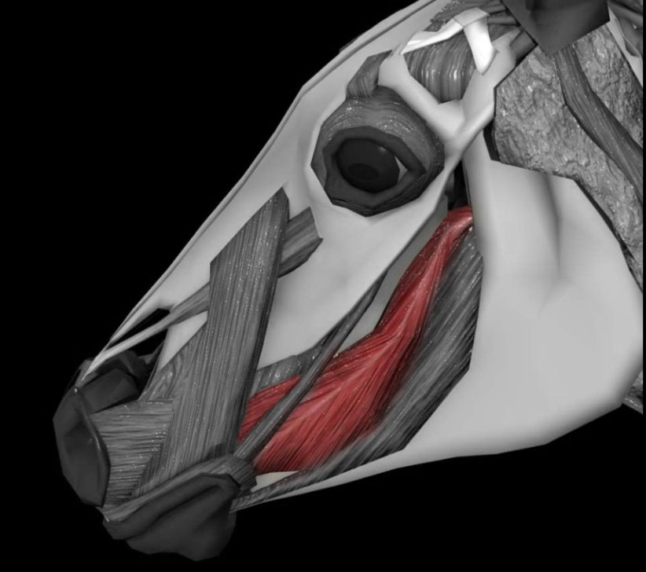
M. buccinator
ORİGO | İNSERTİO | İNNERVASYON | FONKSİYON
Mandibulanın proc. coronoideusu | Angulus oris. | N. facialisin Rr. Buccolabiales dorsalis ve ventralisi | Ağız boşluğunun yan duvarını oluşturur.
Musculi Capitis

Slide 16
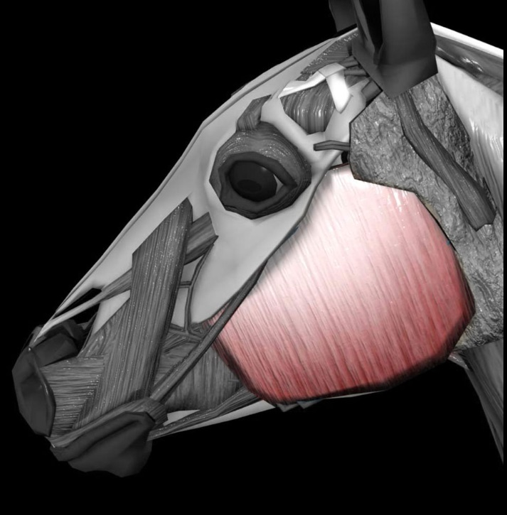
M. masseter
ORİGO | İNSERTİO | İNNERVASYON | FONKSİYON
Arcus zygomaticus ve maxilla | Mandibulanın neredeyse tamamını doldurur | N. mandibularisin N. masticatoria dalı | Esas çiğneme kasıdır
Musculi Capitis

Slide 18
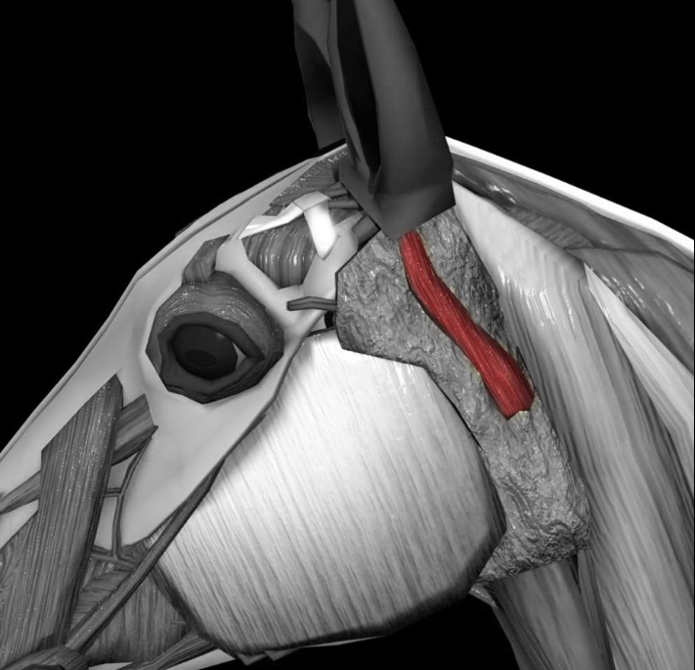
M. parotidoauricularis
ORİGO | İNSERTİO | İNNERVASYON | FONKSİYON
Fascia parotidea, | Auriculanın ventral açısında auriculanın tabanına | N. auriculopalpebralis, N. facialis | Auriculanın aşağı ve geriye çekilmesi
Musculi Capitis

Slide 19
Mm. colli (boyun kasları)
15- M. brachiocephalicus
16- M. cleidobrachialis
17- M. cleidooccipitalis (Rum)
18- M. cleidotransversarius (Eq)
19- M. cleidocervicalis (Car)
20- M. cleidomastoideus
M. sternocephalicus
21- M. sternomandibularis
22- M. sternomastoideus (Rum)
23- M. sternooccipitalis (Car)
24- M. longus colli
25- M. splanius
Mm. hyoidei (dış dil kasları)
26- M. sternohyoideus
27- M. sternothyroideus
28- M. omohyoideus

Slide 20
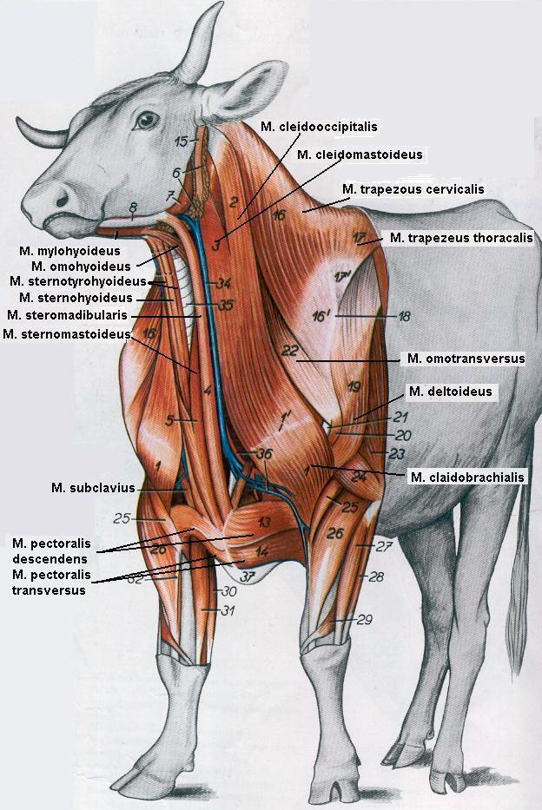

Slide 21
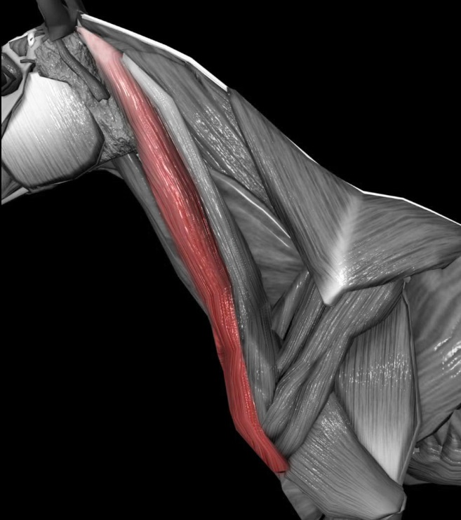
M. brachiocephalicus
ORİGO | İNSERTİO | İNNERVASYON | FONKSİYON
Humerusun tuberositas deltoideası ve crista humeri | Os temporalenin proc. mastoideusu, crista nuchae, ala Atlantis,C2-C3-C4 proc. transversus | N. accesoriusun ventral dalı N. axillaris | M. cleidobrachialis ve M. cleidomastoideus isimli iki porsiyonu vardır
Musculi Turunci, Musculi Cervici, Musculi Membri Thoracici

Slide 22
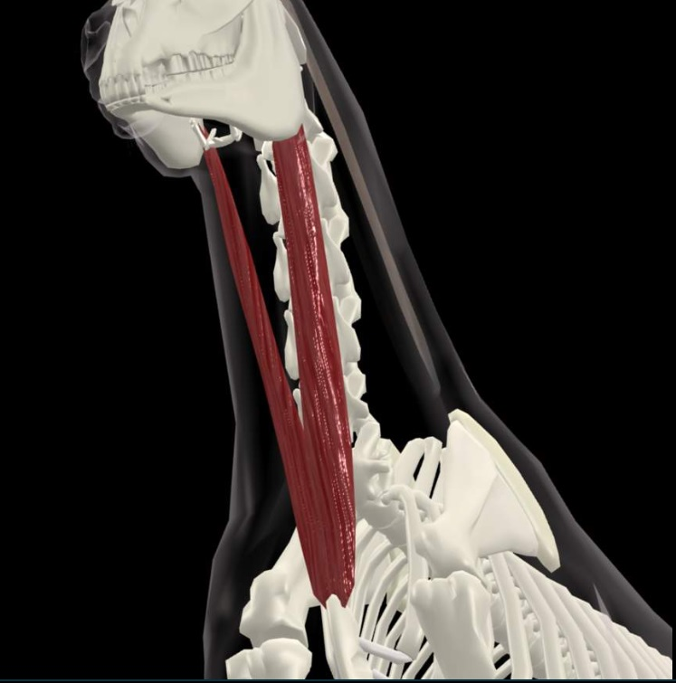
M. sternomandibularis (sternocephalicus)
ORİGO | İNSERTİO | İNNERVASYON | FONKSİYON
Manubrium sterni ve 1. costa | Mandibulanın caudal kenarı | N. accesoriusun r. ventralisi | Rima orisin açılması, pharynxin fiksasyonu, başın fleksiyonu
Musculi Capitis

Slide 23
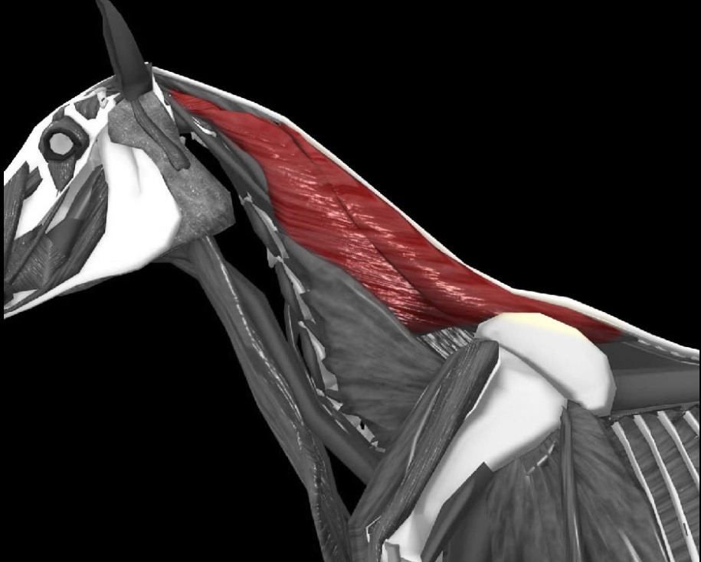
M. splenius
ORİGO | İNSERTİO | İNNERVASYON | FONKSİYON
Ligamentum nuchaede T3-T5 arasındaki thoracolumbar fasciadan | Crista nuchae ve os temporalenin proc. mastoideusu, C2-C5 proc. transversuslara | N. accesoriusun dorsal dalı ve nervi spinalesin dorsal dalları | Başı ve boynu yükseltir,eğer ve uzatır
Musculi Turunci, Musculi Cervici, Musculi Membri Thoracici

Slide 24
Mm. dorsi (sırt kasları)
26- M. omotransversarius
27- M. trapezius (pars cervicalis ve pars thoracica)
28- M. rhomboideus cervicis
29- M. rhomboideus thoracis
30- M. rhomboideus capitis (car)
31- M. latissimus dorsi
32- M. serratus ventralis cervicis
33- M. serratus ventralis thoracis
34- M. serratus dorsalis
35- M. spinalis et semispinalis dorsi
36- M. longissimus dorsi
37- M. iliocostalis dorsi
Mm. thoracis (göğüs kasları)
38- Mm. pectoralis superficiales
39- M. pectoralis descendens
40- M. pectoralis transversus
Mm. pectoralis profundus
41- M. pectoralis ascendens
42- M. pectoralis cleidoscapularis
43- Mm. intercostalis externi (inspirator)
44- Mm. intercostalis interni (expirator)

Slide 25
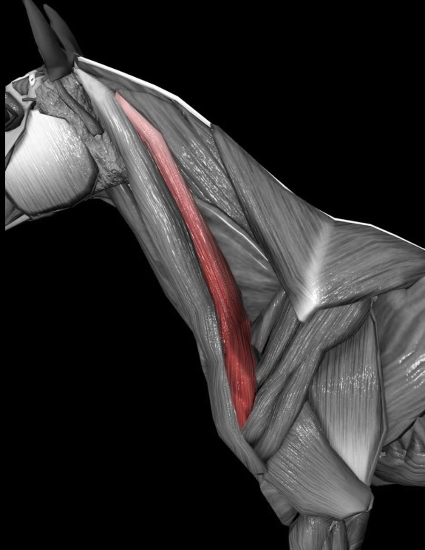
M. omotransversarius
ORİGO | İNSERTİO | İNNERVASYON | FONKSİYON
Omuz fasciası | C2-C4 processus transversusları | N. cervicalesin medioventral dalı | Bacağı öne çeker, boynu laterale çeker
Musculi Turunci, Musculi Cervici, Musculi Membri Thoracici

Slide 26
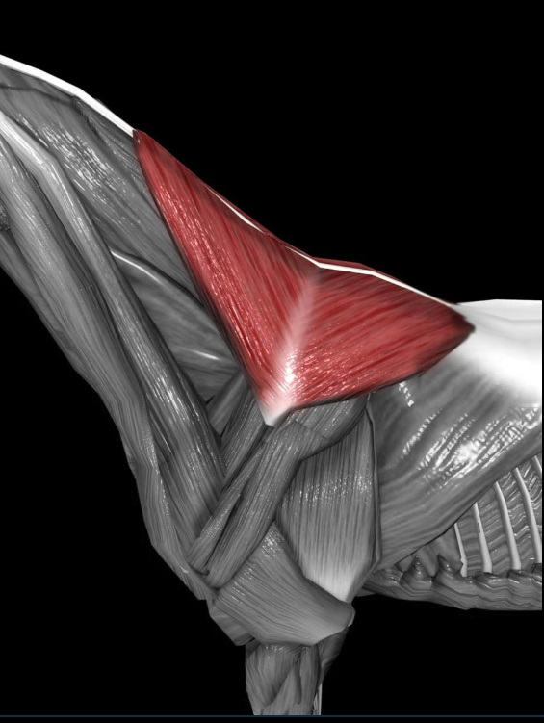
M. trapezius
ORİGO | İNSERTİO | İNNERVASYON | FONKSİYON
C2’den T10’a kadar ligamentum supraspinosus ve ligamentum nuchaeden | Pars thoracalis: spina scapulanın dorsal 1/3’ü Pars cervicalis: spina scapulanın tamamına | N. accesoriusun dorsal dalı | Omuzu yükseltir, scapulayı craniodorsal ve caudodorsal yönde çeker
Musculi Turunci, Musculi Cervici, Musculi Membri Thoracici

Slide 27
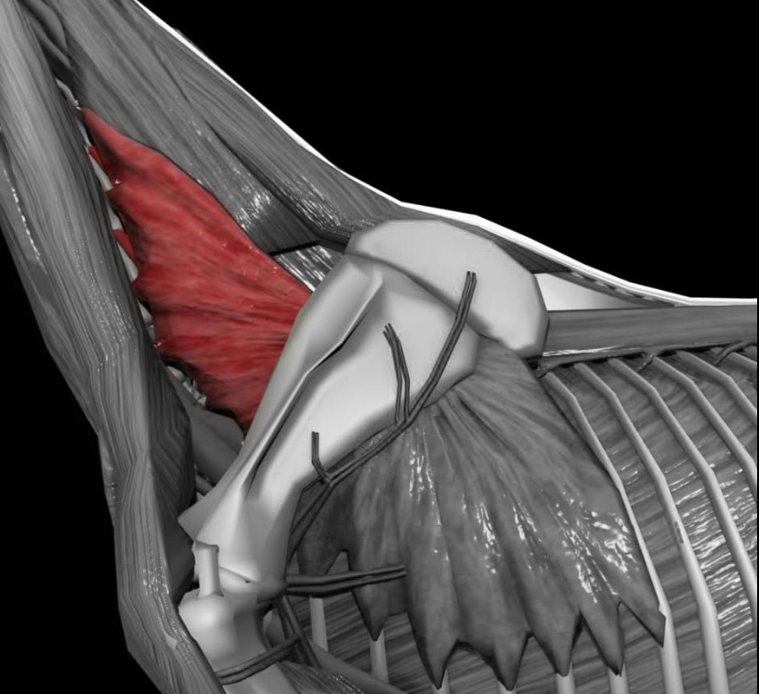
M. serratus ventralis cervicis
ORİGO | İNSERTİO | İNNERVASYON | FONKSİYON
2.’den-7.’ye Cervical vertebraların processus transversusları | Scapulanın cranial facies serratusu | N. cervicalis ventralis- medialis | Ön bacağın gövdeye bağlanması
Musculi Turunci, Musculi Cervici, Musculi Membri Thoracici

Slide 28
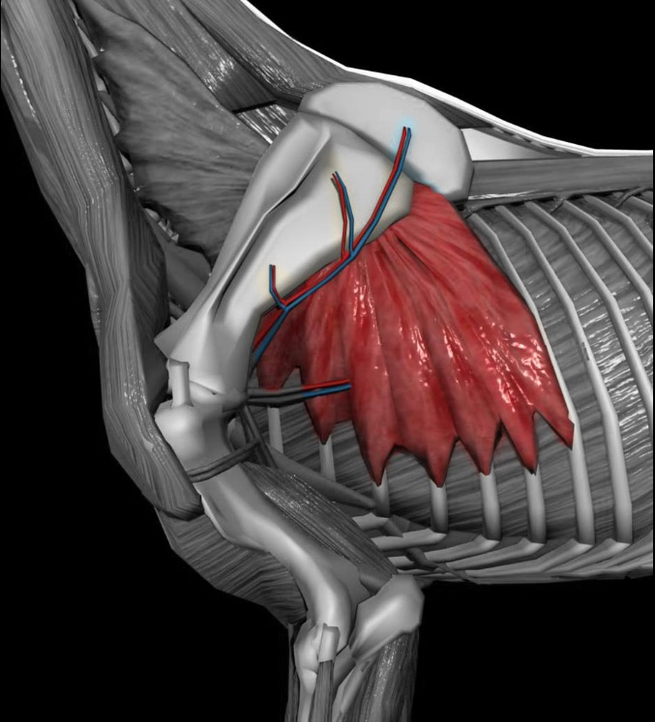
M. serratus ventralis thoracis
ORİGO | İNSERTİO | İNNERVASYON | FONKSİYON
1. ile 8.-9. Costalar arasındaki bütün costalara | Cartilago scapula, scapulanın facies serratası | N. thoracicus longus | Ön bacağın gövdeye bağlanması
Musculi Turunci, Musculi Cervici, Musculi Membri Thoracici

Slide 29
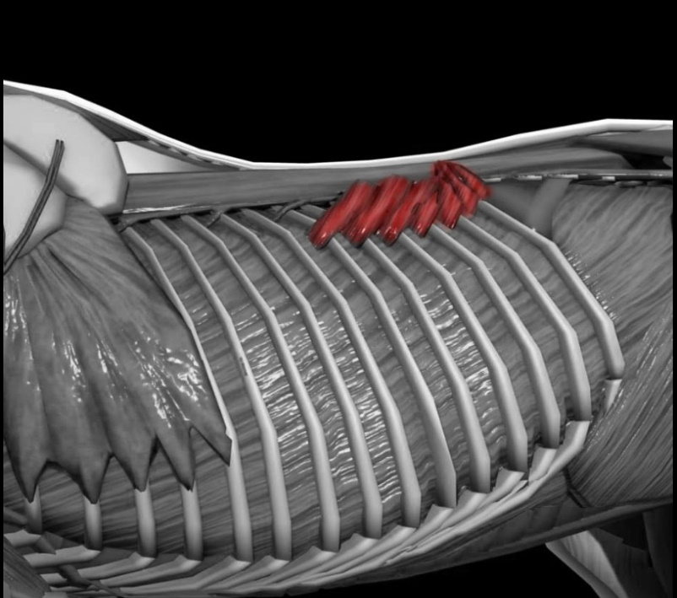
M. serratus dorsalis caudalis
ORİGO | İNSERTİO | İNNERVASYON | FONKSİYON
Thoracolumbal fascia | 11.-18. Costaların üst caudal kenarları | N. intercostalis | Ekspirasyona yardım eder, costaları geriye çeker
Musculi Turunci, Musculi Cervici, Musculi Membri Thoracici

Slide 30
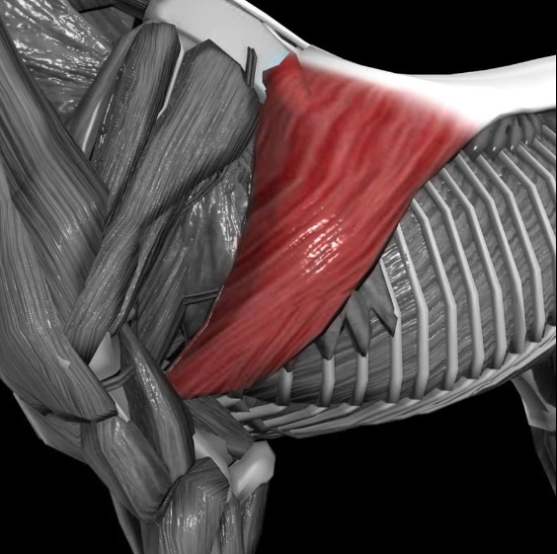
M. latissimus dorsi
ORİGO | İNSERTİO | İNNERVASYON | FONKSİYON
T3’ten thoracolumbal fasciaya kadar ligamentum supraspinosustan | Humerusun tuberositas teres majoruna | N. thoracodorsalis | Bacağı geri çeker, omuz ekleminin fleksiyonu
Musculi Turunci, Musculi Cervici, Musculi Membri Thoracici

Slide 31
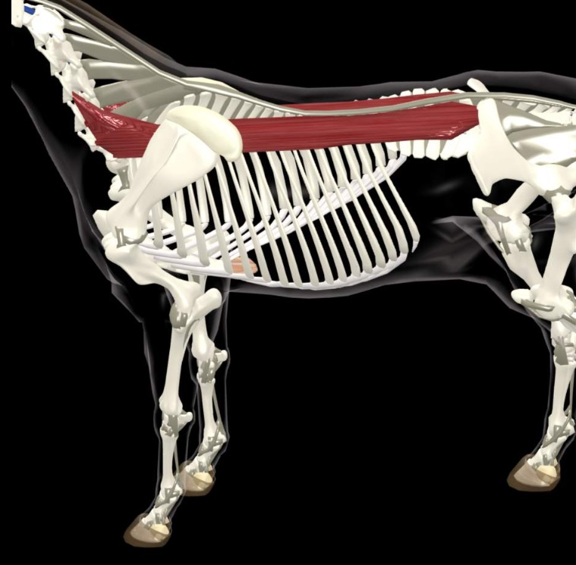
M. Longissimus dorsi
ORİGO | İNSERTİO | İNNERVASYON | FONKSİYON
Sacrum, lumbal ve thoracal vertebraların proc. spinosusları, ala osis ili, thoracal ve cervical vertebraların proc. transversusları | Os temporalenin proc. mastoideusuna, ala atlantise, tuberculum costalara, vertebraların proc. transversuslarına | Spinal sinirlerin Rr. dorsalesleri | Columna vertebralisin ekstensiyonu, kafanın ve boynun yana çekilmesi
Musculi Turunci, Musculi Cervici, Musculi Membri Thoracici

Slide 32
Mm. abdominis (karın kasları)
45- M. obliquus externus abdominis
46- M. obliquus internus abdominis
47- M. transversus abdominis
48- M. rectus abdominis
49- M. quadratus lumborum
50- Linea alba
Diaphragma
51- Pars lumbalis
52- Pars costalis
53- Pars sternalis
54- Hiatus aorticus
55- Hiatus esophageus
56- Foramen vena cavae

Slide 33
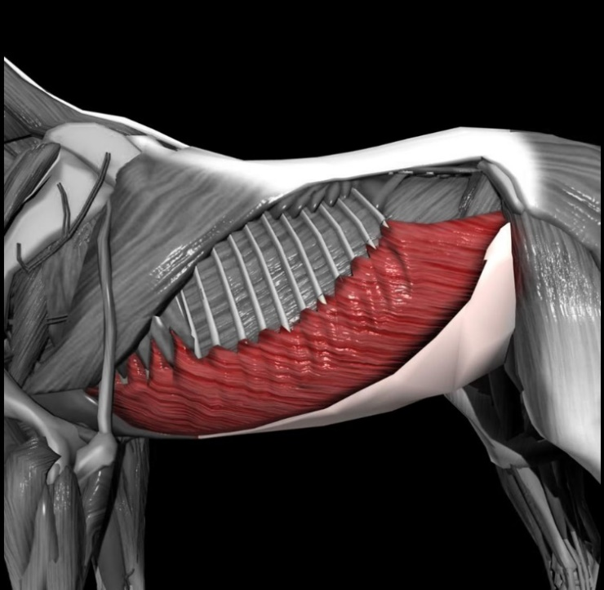
M. obliquus externus abdominis
ORİGO | İNSERTİO | İNNERVASYON | FONKSİYON
Fascia thorakolumbalis ve 4-18 arası facies lateralis costalislerden | Abdominal tendon: linea alba ve tendo prepubicuma Pelvic tendon: tuber coxa, tendo prepubicum ve lig. inguinaleye | N. intercostales ve nervi lumbaleslerin ventral dalları | Ekspirasyon, defekasyon ve doğuma yardımcı olur.
Musculi Abdominis, Musculi Membri Pelvini

Slide 34
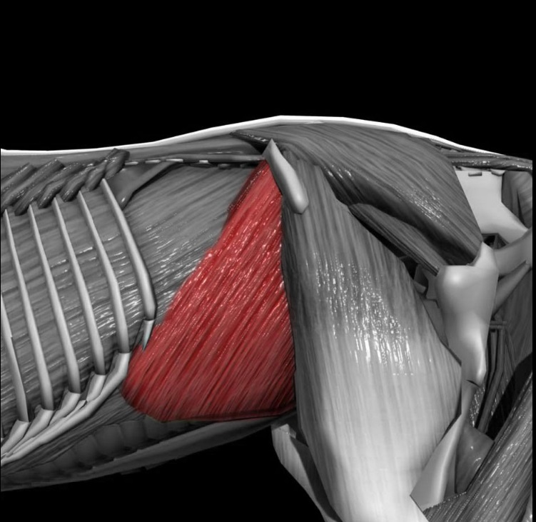
M. obliquus internus abdominis
ORİGO | İNSERTİO | İNNERVASYON | FONKSİYON
Spina iliaca ventralisten | Son 5 cartilago costae, son costa, linea alba, tendo prepubicuma | Sonuncu intercostal ve ilk 3 nervi lumbaleslerin ventral dalları | Ekspirasyona, defekasyona yardım eder.
Musculi Abdominis, Musculi Membri Pelvini

Slide 35
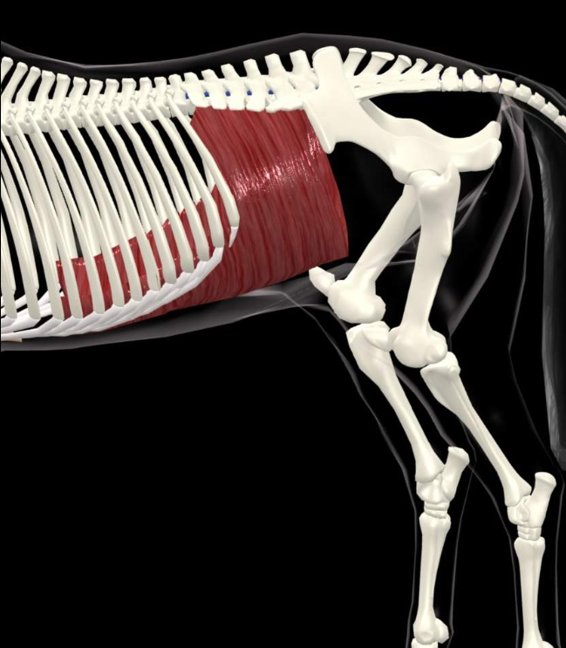
M. transversus abdominis
ORİGO | İNSERTİO | İNNERVASYON | FONKSİYON
Bel omurlarının proc. transversusları ve 7-18 arası cartilago costalislerin medial yüzünden | Linea albaya | Sonuncu intercostal ve ilk nervi lumbaleslerin ventral dalları | Ekspirator kasların yardımcısı, karnı daraltır.
Musculi Abdominis, Musculi Membri Pelvini

Slide 36
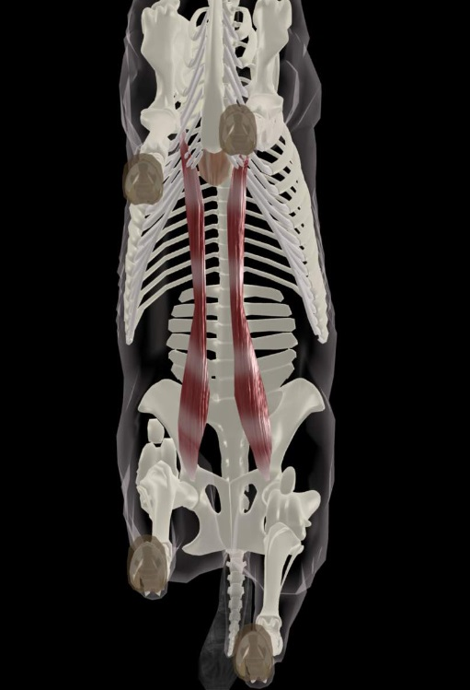
M. rectus abdominis
ORİGO | İNSERTİO | İNNERVASYON | FONKSİYON
4-9 arası Cartilago costalislerlerin lateral yüzeylerinden | Tendo prepubicus ve peçten osis pubise | Sonuncu intercostal ve ilk nervi lumbaleslerin ventral dalları | Costa’ları geriye çeker, thoraxı pelvise yaklaştırır, defekasyona yardımcı
Musculi Abdominis, Musculi Membri Pelvini

Slide 37
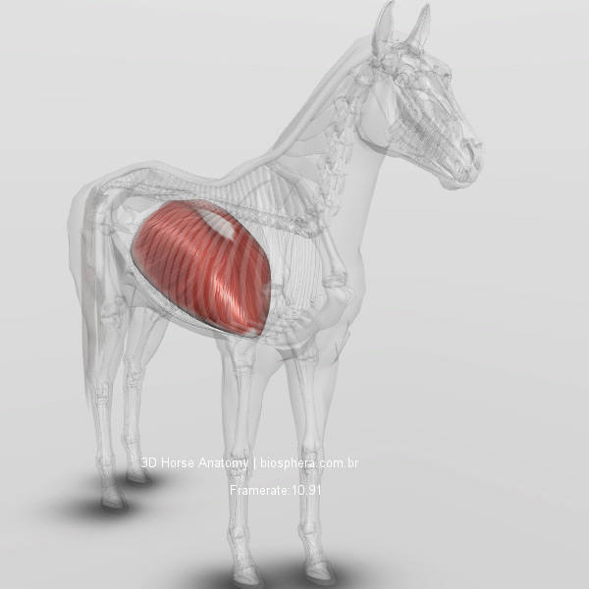
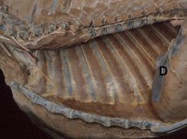

Slide 38
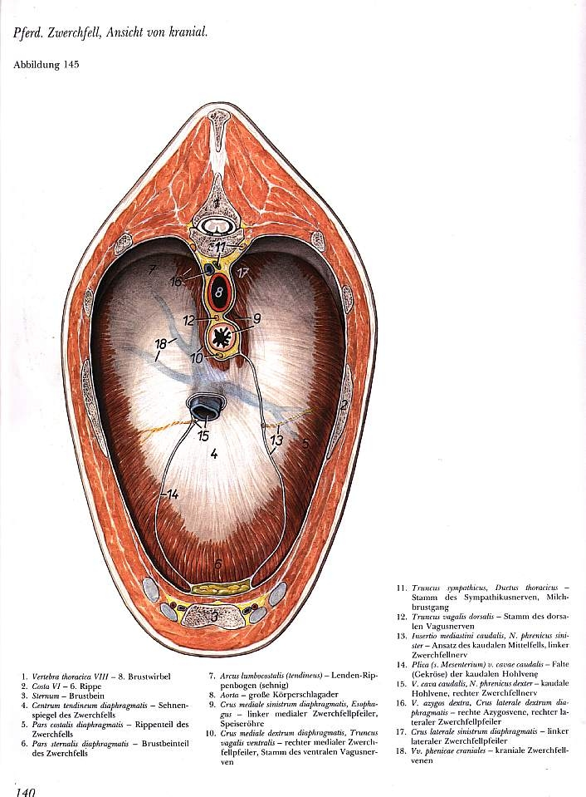
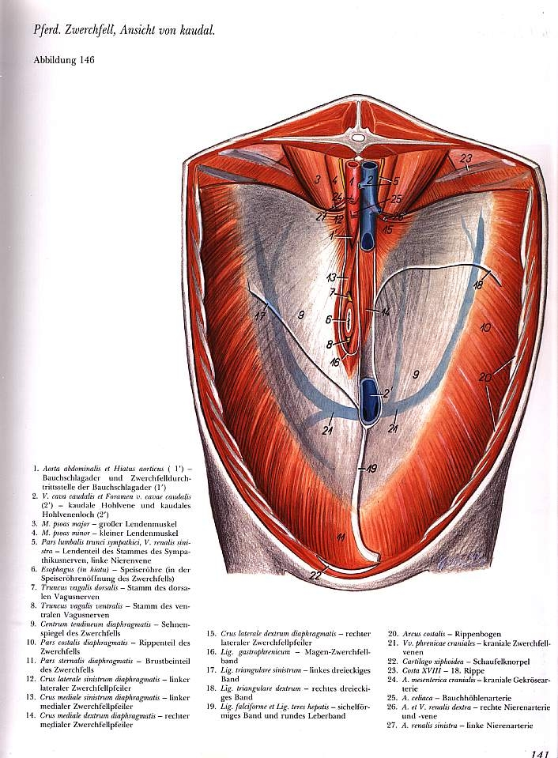

Slide 39
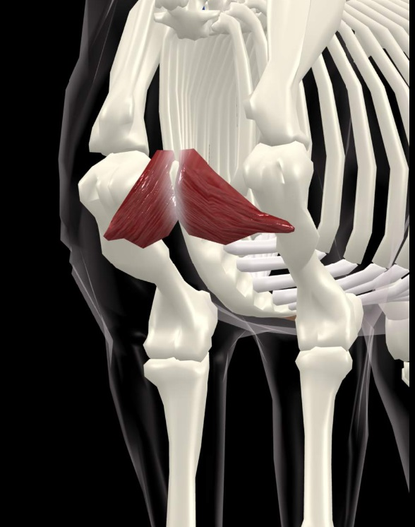
M. pectoralis descendens
ORİGO | İNSERTİO | İNNERVASYON | FONKSİYON
Manubrium sterni | Humerusun tuberositas deltoideası vecrista humeri | Nn. pectorales craniales et caudales | Ön bacağı gövdeye bağlar ve bacağın adduktorudur, bacağı geri çeker
Musculi Turunci, Musculi Cervici, Musculi Membri Thoracici

Slide 40
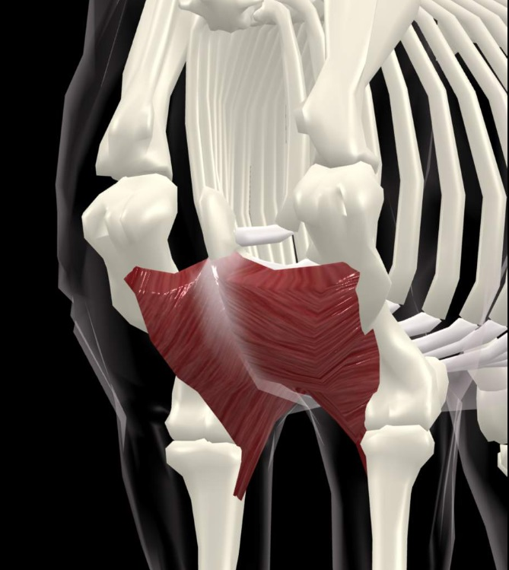
M. pectoralis transversus
ORİGO | İNSERTİO | İNNERVASYON | FONKSİYON
1.-6. Cartilago costalisler arasına ve sternumun bitişiğinden | Ön bacak fasciasına | Nn. pectoralis caudalis et cranialis | Ön bacağı gövdeye bağlar ve bacağın adduktorudur, bacağı geri çeker
Musculi Turunci, Musculi Cervici, Musculi Membri Thoracici

Slide 41
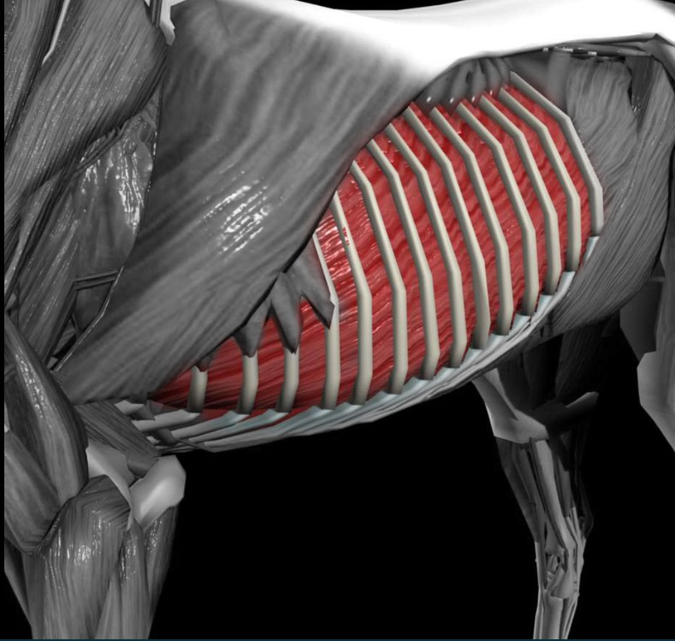
M. intercostalis externi
ORİGO | İNSERTİO | İNNERVASYON | FONKSİYON
İntercostal boşluklara | Caudoventral yönlü seyreder | N. intercostalis | İnsrirasyona yardımcıdır, göğüs kafesini genişletir.
Musculi Turunci, Musculi Cervici, Musculi Membri Thoracici

Slide 42
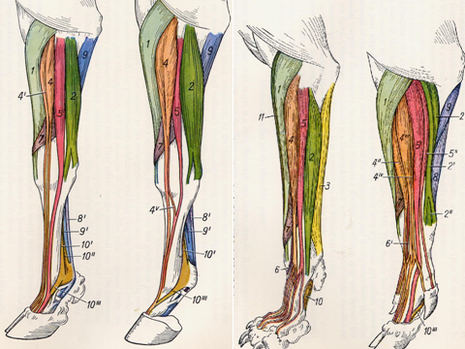
Mm. membri thoracici (ön bacak kasları)
57- M. deltoideus
58- M. supraspinatus
59- M. infraspinatus
60- M. subscapularis
61- M. teres major
62- M. bicepsbrachii
63- M. brachialis
64- M. tricepsbrachii
65- M. tensor faciae antebrachii
66- M. extensor carpi radialis
67- M. extensor digitorum communis
68- M. extensor digitorum lateralis
69- M. extensor carpi ulnaris
70- M. flexor carpi radialis
71- M. flexor carpi ulnaris
72- M. flexor digitorum superficialis
73- M. flexor digitorum profundus
74- M. interosseus medius
75- M. abductor pollicis (digiti I) longus

Slide 43
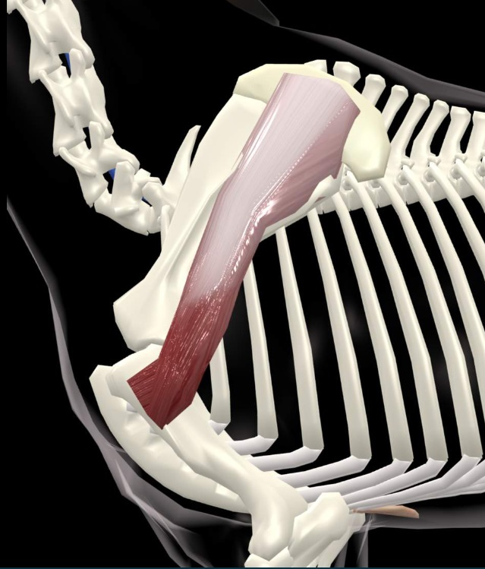
M. deltoideus
ORİGO | İNSERTİO | İNNERVASYON | FONKSİYON
Aponörotic olarak Spina scapula ve scapulanın caudal kenarından | Tuberositas deltoidea ve crista humeriye | N. axillaris | Ön bacağı ileriye çeker
Musculi Turunci, Musculi Cervici, Musculi Membri Thoracici

Slide 44
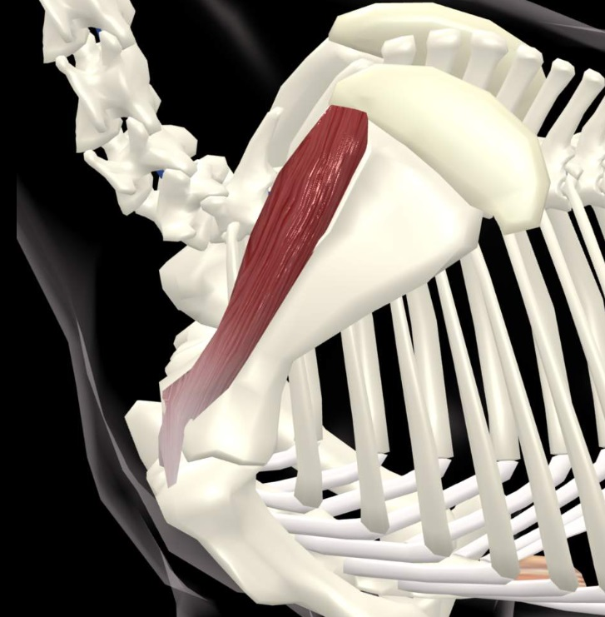
M. supraspinatus
ORİGO | İNSERTİO | İNNERVASYON | FONKSİYON
Fossa supraspinata ve spina scapuladan | Humerusun tuberculum majus ve tuberculum minusa | N. suprascapularis | Omuzun gerilmesi ve sabitlenmesi
Musculi Turunci, Musculi Cervicales, Musculi Membri Thoracici

Slide 45
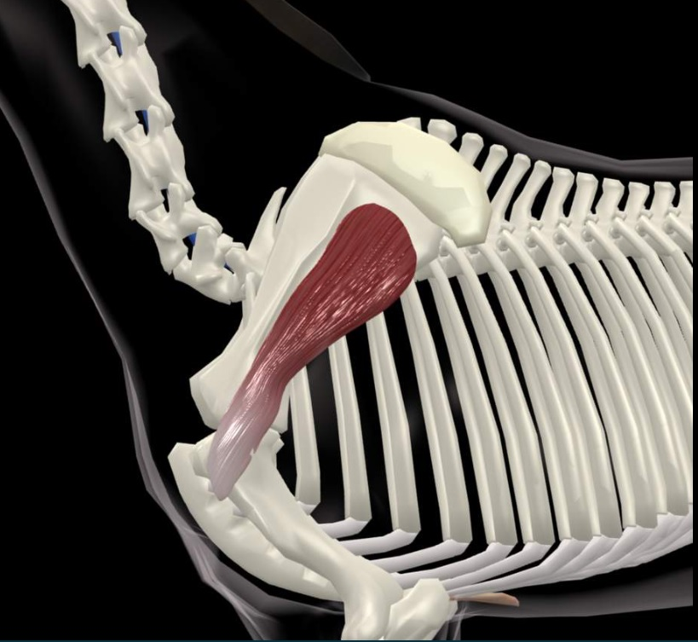
M. infraspinatus
ORİGO | İNSERTİO | İNNERVASYON | FONKSİYON
Fossa infraspinata, spina scapula ve cartilago scapuladan | Humerusun tuberculum majusuna | N. suprascapularis | Omuz ekleminin ekstensiyonu ve sabitlenmesi
Musculi Turunci, Musculi Cervici, Musculi Membri Thoracici

Slide 46
M. teres minör
ORİGO | İNSERTİO | İNNERVASYON | FONKSİYON
Scapulanın caudal kenarının distal yarımından | Humerusun tuberositas deltoideasının proksimaline | N. axillaris | Omuz ekleminin fleksiyonu
Musculi Turunci, Musculi Cervici, Musculi Membri Thoracici

Slide 47
M. triceps brachii
ORİGO | İNSERTİO | İNNERVASYON | FONKSİYON
Caput longum: scapulanın caudal kenarından Caput mediale: humerusun medial yüzü ortasından | Tuber olecraniye | N. radialis | Dirsek ekleminin ekstensiyonu, çaput longumu omuz ekleminin sabitlenmesi
Musculi Turunci, Musculi Cervici, Musculi Membri Thoracici

Slide 48
M. triceps brachii
ORİGO | İNSERTİO | İNNERVASYON | FONKSİYON
Caput laterale: tuberositas deltoidea ve çevresinden | Tuber olecraniye | N. radialis | Dirsek ekleminin ekstensiyonu, çaput longumu omuz ekleminin sabitlenmesi
Musculi Turunci, Musculi Cervici, Musculi Membri Thoracici

Slide 49
M. extensor carpi radialis
ORİGO | İNSERTİO | İNNERVASYON | FONKSİYON
Humerusun fossa radialisi ve crista supracondylaris lateralisinden | Mc3’ün proksimodorsaline | N. radialis | Articulatio manusun açılması, gerilmesi ve sabitlenmesi
Musculi Turunci, Musculi Cervici, Musculi Membri Thoracici

Slide 50
M. biceps brachii
ORİGO | İNSERTİO | İNNERVASYON | FONKSİYON
Scapulanın tuberculum supraglenoidalesinden | Tuberositas radii, ligamentum collaterale mediale,extensor carpi radialis tendonu üzerinden lacertus fibrosusa geçer | N. musculocutoneus | Omuz ekleminin ekstensiyonu, dirsek ekleminin fleksiyonu
Musculi Turunci, Musculi Cervici, Musculi Membri Thoracici

Slide 51
M. brachialis
ORİGO | İNSERTİO | İNNERVASYON | FONKSİYON
Humerusun proksimocaudal yüzü | Radiusun proksimomedial yüzü | N. musculocutaneus ve N. radialisin distal dalları | Dirsek eklemini bükülmesi
Musculi Turunci, Musculi Cervici, Musculi Membri Thoracici

Slide 52
M. ekstensor digitorum communis
ORİGO | İNSERTİO | İNNERVASYON | FONKSİYON
Humerusun distal 1/3’ü ve epicondylus lateralisin üst kısmından | Phalanx distalisin proc. extensoriusuna | N. radialis | Parmağın extensor kası
Musculi Turunci, Musculi Cervici, Musculi Membri Thoracici

Slide 53
M. extensor carpi obliquus
ORİGO | İNSERTİO | İNNERVASYON | FONKSİYON
Radiusun orta ve craniolateralinden | Mc2’nin üst ucu iç kısmına | N. radialis | Art. carpinin extensoru
Musculi Turunci, Musculi Cervici, Musculi Membri Thoracici

Slide 54
M. ulnaris lateralis
ORİGO | İNSERTİO | İNNERVASYON | FONKSİYON
Humerusun epicondylus lateralisinden | Tendo ikiye ayrılır, birincisi os carpi accesoriuma diğeri Mc4’ün üst ucuna | N. radialis | Art. Carpinin flexoru, sus-car.da extensoru
Musculi Turunci, Musculi Cervici, Musculi Membri Thoracici

Slide 55
Mm. membri pelvini (arka bacak kasları)
76-M. iliopsoas (m. iliacus ve m. psoas major)
77-M. gluteus super ficialis
78-M. gluteobiceps (Rum)
79-M. gluteus medius
80-M. gluteus profundus
81-M. tensor faciae latae
82-M. sartorius
83-M. gracilis
84-M. quadriceps femoris
85-M. biceps femoris
86-M. semitendinosus
87-M. semimembranosus
88-M. tibialis cranialis
89-M. extensor digitorum longus
90-M. fibularis (peroneus) tertius
91-M. fibularis (peroneus) longus
92-M. extensor digitorum lateralis
93-M. gastrocnemius
94-M. soleus
95-Tendo calcaneus communis
96-M. flexor digitorum superficialis
97-M. flexor digitorum profundus

Slide 56
EQUİDE
M. gluteus medius
M. gluteus superficialis
M. biceps femoris
M. semitendinosus
M. semitendinosus
M. semimembranosus
M. tensor fasciae lata
M. semimembranosus
M. vastus lateralis
M. gracilis
M. biceps femoris
M. gastrocnemius
M. soleus
M. flexor digiti I longus
M. gastrocnemius
M. popliteus
M. extensor digitalis longus
M. flexor digitalis longus
M. extensor digitalis lateralis
M. flexor digiti I longus
M. flexor digitorum superficialis’in tendosu
M. İnterosseus
medius’un tendosu
M. flexor digitorum profundus’un tendosu

Slide 57
RUMİNANT
M. gluteus medius
M. tensor fasciae lata
M. gluteobiceps
M. semimembranosus
M. vastus lateralis
M. semitendinosus
M. gracilis
M. biceps femoris
M. gastrocnemius
caput mediale
M. gastrocnemius / caput lat.
M. flexor digit. longus
M. extensor digit. longus
M. extensor digit. lateralis
M. flexor digit. I longus
M. peroneus longus
Tendo calcanei communis
Tendo m. flex. digit. supf.

Slide 58
EQUİDE
M. gluteus medius
M. tensor fasciae lata
M. gluteus superficialis
M. semimembranosus
M. semitendinosus
M. vastus lateralis
M. biceps femoris
Plica lateralis
(m. cutaneus trunci)

Slide 59
EQUİDE , LATERAL YÜZ
DERİN KASLAR
M. gluteus medius
M. iliaci
M. priformis
M. biceps femoris
M. rectus femoris
M. semimembranosus
M. gluteus superficialis
M. semitendinosus
M. vastus lateralis
M. semitendinosus
M. biceps femoris
M. gastrocnemius
caput laterale

Slide 60
RUMİNANT
M. gluteus superficialis
M. gluteus medius
M. tensor fasciae lata
M. obliquus
internus abdominus
M. biceps femoris
M. vastus lateralis
M. semitendinosus
M. semimembranosus

Slide 61
RUMİNANT
LATERAL YÜZ
DERİN KASLAR
M. gluteus medius
M. semitendinosus
M. semimembranosus
M. vastus lateralis
M. gastrocnemius
caput laterale
M. tibialis cranialis
M. peroneus longus
M. peroneus tertius

Slide 62
M. longissimus lumborum
RUMİNANT
LATERAL YÜZ
DERİN KASLAR
M. gluteus accessorius
M. iliaci
M. semitendinosus
Mm. gemelli
M. rectus femoris
M. quadratus femoris
M. semimembranosus
M. vastus intermedius
M. adductor
M. vastus lateralis
M. gastrocnemius
caput mediale

Slide 63
Uyluğun Yan ve Arka
Tarafındaki Kaslar
Pelvis Boşluğunun
Tabanındaki Kaslar
M. biceps femoris
M. abductor cruris caudalis
M. semitendinosus
M. semimembranosus
M. obturatorius internus
M. obturatorius externus
Mm. gemelli
M. quadratus femoris
Uyluğun iç tarafındaki
kaslar
Bacağın Ön ve Yan
Tarafındaki Kaslar
M. sartorius
M. gracilis
M. pectineus
M. adductor
M. articularis coxae
M. tibialis cranialis
M. extensor digitorium longus
M. peroneus(fibularis) tertius
M. extensor digiti I longus
M. peroneus (fibularis) longus
M. extensor digitorium lateralis
M. peroneus(fibularis) brevis

Slide 64
EQUİDE
MEDİAL YÜZ
M. coccygeus
M. psoas major
M. iliaci
M. obturatorius internus
M. sartorius
M. semimembranosus
M. tensor fasciae lata
M. rectus femoris
M. adductor
M. semimembranosus
M. vastus medialis
M. gracilis
M. sartorius
M. semitendinosus

Slide 65
RUMİNANT
MEDİAL YÜZ
M. gluteus medius
M. gluteobiceps
M. iliaci
M. tensor fasciae lata
M. rectus femoris
M. pectineus
M. adductor
M. vastus medialis
M. semimembranosus
M. semitendinosus
M. gastrocnemius

Slide 66
Bacağın Arka Tarafındaki Kaslar
M. triceps surae
M. gastrocnemius
M. soleus
M. flexor digitorium superficialis
M. popliteus
M. flexor digitorium profundus
M. flexor digitorium longus
M. tibialis caudalis
M. flexor digiti I longus
M. extensor digitorium brevis
Fascia iliaca: Lumboiliak bölge kaslarının alt yüzlerini örterek bu kasları peritondan ve karın organlarından ayıran bir çeşit kın teşkil eder. Büyük hayvanlarda m. psoas minor’un gerilmesini sağlar.
Fascia lata: Femur’un dış yan tarafındaki kasları örter. Fascia glutea’nın devamıdır. M. quadriceps femoris’i örten kesimi gevşektir.
Fascia cruris: Crus’u çepeçevre saran sert ve sağlam bir kastır
Fascia plantaris: Regio calcanei’yi örter retinaculum flexorum’u oluşturur

Slide 67
M. psoas minor
M. gluteus medius
M. gluteobiceps
M. psoas major
M. coccygeus
M. iliaci
M. levator ani
Lig. inguinale
M. obturatorii externi’nin pars intrapelvinası
M. rectus femoris
M. semimembranosus
M. pectineus
M. vastus medialis
M. gracilis
M. tensor fasciae lata
M. sartorius
M. semitendinosus
M. gastrocnemii’nin caput medialesi
M. gastrocnemius’un caput lateralesi
M. gastrocnemii’nin caput lateralesi
M. tibialis cranialis
Tendo m. tricipitis surae
M. flexor digitorium longus
Tendo calcanei communis
M. peroneus tertius
M. flexor digiti I longus
M. extensor digitorium brevis
M. flexor digitorium superficialis
M. extensor digiti III
M. flexor digitorium profundus
M. interosseus
M. extensor digitorium longus
M. flex. digit. prof. ‘un tendosu
RUMİNANT, MEDİAL YÜZ

Slide 68
M. semimembranosus
M. vastus medialis
M. semitendinosus
M. sartorius
M. gracilis
M. gastrocnemius
caput mediale
M. tibialis cranialis
Tendo calcanei communis
M. peroneus tertius
M. extensor digitorium longus
Tendo m. flex.digit. supf.
M. extensor digiti III
Tendo m. flex.digit. prof.
M. interosseus
RUMİNANT, MEDİAL YÜZ

Slide 69
M. vastus lateralis
M. semimembranosus
M. semitendinosus
M. biceps femoris
M. gastrocnemius
caput laterale
M. tibialis cranialis
M. soleus
M. extensor digitalis longus
M. flexor digiti I longus
M. extensor digitalis lateralis
Retinaculum extensorium prox.
Retinaculum extensorium med.
M. extensor digitalis brevis
Retinaculum extensorium dist.
M. extensor digitalis lateralis
M. flexor digitalis superficialis
M. flexor digitalis profundus
M. extensor digitalis longus
M. interosseus
EQUİDE, LATERAL YÜZ

Slide 70
M. vastus lateralis
M. semitendinosus
M. gastrocnemius/caput lat.
M. biceps femoris
M. gastrocnemius/caput mediale
M. flexor digitalis superficialis
M. extensor digitalis longus
M. soleus
M. peroneus tertius
M. flexor digiti I longus
M. extensor digitalis lateralis
M. tibialis cranialis
Tendo m. tiricipitis surae
M. peroneus tertius
M. extensor digitalis longus
Tendo m. flexor digitalis profundus
M. interosseus
EQUİDE, LATERAL YÜZ
DERİN KASLAR

Slide 71
M. vastus medialis
M. semitendinosus
M. sartorius
M. bicepsfemoris
M. adductor
M. gastrocnemius / caput lat.
M. semimembranosus
M. gastrocmnemius / caput med.
M. ext. digit. longus
M. flexor digiti I longus
M. tibialis cranialis
Tendo m. flex. digit. supf.
M. flexor digitalis longus
M. peroneus tertius
Tendo m. flex. digit. prof.
Tendo m. flex. digit. supf.
Tendo m. ext. digit. longus
M. interosseus
EQUİDE, MEDİAL YÜZ

Slide 72
M. gluteus superficialis
ORİGO | İNSERTİO | İNNERVASYON | FONKSİYON
Tuber coxa | Trochanter tertius ve fascia lata | Nn. Glutealislerin cranial ve caudal dalları | Kalça ekleminin bükücüsü, bacağın öne, geriye ve dışa çekilmesi
Musculi Abdominis, Musculi Membri Pelvini

Slide 73
M. gluteus medius
ORİGO | İNSERTİO | İNNERVASYON | FONKSİYON
Ala osis ili, sakrum ve m. Longussimus lumborumdan | Trochanter majora | N. gluteus cranialis ve N. Gluteus caudalis | Kalça ekleminin ekstensoru, bacağın abduktoru
Musculi Abdominis, Musculi Membri Pelvini

Slide 74
M. gluteus accesorius
ORİGO | İNSERTİO | İNNERVASYON | FONKSİYON
İliumun facies glutea’sından | Trochanter majorun distaline | N. gluteus cranialis | M. gluteus medius ile aynı
Musculi Abdominis, Musculi Membri Pelvini

Slide 75
M. tensor fascia lata
ORİGO | İNSERTİO | İNNERVASYON | FONKSİYON
Tuber coxadan | Fascia lataya | N. glutealis cranialis | Kalça ekleminin fleksoru, bacağı öne ve yukarı çeker, diz ekleminin ekstensoru, fascia latayı gerer.
Musculi Abdominis, Musculi Membri Pelvini

Slide 76
M. quadriceps femoris
ORİGO | İNSERTİO | İNNERVASYON | FONKSİYON
---M. vastus medialis Femurun proksimomedialinden ---M. vastus intermedius Femurun proksimodorsalinden | Patellaya, sulcus tuberositas tibiae ve crista tibiaeye | N. femoralis | Kalça ekleminin fleksoru, diz ekleminin ekstensoru ve sabitlenmesi
Musculi Abdominis, Musculi Membri Pelvini

Slide 77
M. quadriceps femoris
ORİGO | İNSERTİO | İNNERVASYON | FONKSİYON
---M. rectus femoris Acetabulumun craniali ve iliumdan | Patellaya, sulcus tuberositas tibiae ve crista tibiaeye | N. femoralis | Kalça ekleminin fleksoru, diz ekleminin ekstensoru ve sabitlenmesi
Musculi Abdominis, Musculi Membri Pelvini

Slide 78
M. quadriceps femoris
ORİGO | İNSERTİO | İNNERVASYON | FONKSİYON
---M. vastus lateralis Femurun proksimolateralinden | Patellaya, sulcus tuberositas tibiae ve crista tibiaeye | N. femoralis | Kalça ekleminin fleksoru, diz ekleminin ekstensoru ve sabitlenmesi
Musculi Abdominis, Musculi Membri Pelvini

Slide 79
M. gastrocnemius
ORİGO | İNSERTİO | İNNERVASYON | FONKSİYON
Femurun distal arka iki yanından başlar iki başlı olarak | Tuber calcanei | N. tibialis | Art. Pedisin ekstensoru, Art. Femorotibialisin flekdoru
Musculi Abdominis, Musculi Membri Pelvini

Slide 80
M. biceps femoris
ORİGO | İNSERTİO | İNNERVASYON | FONKSİYON
Caput vertebralesi: son 3 sacral vertebraların proc. transversusları ve proc. spinosuslarından, Caput pelvina: tuber ischiadicumdan | İki yaprak patella ve patellanın iç- dış kesimlerine, arka yaprak ise tendo calcaneus communise | N. gluteus caudalis, N. ischiadicus ve N. tibialis | Diz ekleminin ön kısmının ekstensoru, arka kısmının fleksoru, bacağın abduktoru
Musculi Abdominis, Musculi Membri Pelvini

Slide 81
M. semitendinosus
ORİGO | İNSERTİO | İNNERVASYON | FONKSİYON
Caput vertebrale: son sacral ve ilk 2 caudal vertebradan, kuyruk fasciası ve lig. Sacroiliacadan Caput pelvina: tuber ischiadicumun ventral açısından | Fascia lataya karışır, Tendo calcaneus communiste sonlanır | N. gluteus caudalis | Diz ekleminin fleksoru, bacağın geriye ve yukarı çekilmesi
Musculi Abdominis, Musculi Membri Pelvini

Slide 82
M. semimembranosus
ORİGO | İNSERTİO | İNNERVASYON | FONKSİYON
Caput vertebrale: ilk caudal vertebra, lig. sacroiliacadan Caput pelvina: tuber ischiadicumun ventromedial açısından | Femur ve tibianın condylus medialisine | N. gluteus caudalis N. tibialis | Diz eklemi ve femurun ekstensoru
Musculi Abdominis, Musculi Membri Pelvini

Slide 83
M. extensor digitorum longus
ORİGO | İNSERTİO | İNNERVASYON | FONKSİYON
Femurun condylus lateralisinden | Phalanx distalisin proc. ekstensoriusuna, medial ve proksimal phalanxlara | N. peroneus profundus | Parmağın ekstensorudur
Musculi Abdominis, Musculi Membri Pelvini

Slide 84
M. extensor digitorum lateralis
ORİGO | İNSERTİO | İNNERVASYON | FONKSİYON
Diz ekleminde lig. collateralenin lateralinden ve fibulanın üst ucundan | M. extensor digitorum longusun kirişiyle karışarak sonlanır | N. peroneus profundus | Parmağın ekstensorudur
Musculi Abdominis, Musculi Membri Pelvini

Slide 85
M. flexor digitorum profundus
ORİGO | İNSERTİO | İNNERVASYON | FONKSİYON
---M. flexor digitorum lateralis M. tibialis caudalis ile birlikte tibianın caudalinden ---M. tibialis caudalis Tibianın caudalinden ---M. flexor digitorum medialis Tibianın condylus lateralisinden | Phalanx distalisin facies flexoriasına | N. tibialis | Parmağın flexorudur.
Musculi Abdominis, Musculi Membri Pelvini

